Slide 1
СССР в 1920 – 1940 гг.

Slide 2
План
1. Экономическая модернизация (НЭП, индустриализация, коллективизация)
2. Складывание тоталитарного режима в СССР
3. Образование СССР
4. Культурная революция

Slide 3
Новая экономическая политика. НЭП
Это экономическая политика, проводившаяся в Советской России и СССР в 1920-е годы. Была принята 15 марта 1921 года X съездом РКП(б), сменив политику «военного коммунизма».

Slide 4
Причины перехода к НЭПу.
Экономические:
потеря 25% национальных богатств
упадок промышленного производства
сокращение населения
снижение жизненного уровня (зарплата с 23 рублей до 49 копеек)
миграция населения из города
кризис в управлении

Slide 5
Причины перехода к НЭПу
Политические:
Недовольство крестьян политикой продразверстки. Вооруженные восстания крестьян в Тамбовской губернии, на Украине, Кубани, в Сибири. Крестьяне требовали изменения аграрной политики, созыва Учредительного собрания. Восстания были подавлены с помощью армии.
Восстание моряков в Кронштадте (март 1921 г.). Они требовали проведения перевыборов в Советы, предоставления свободы слова, собраний всем партиям, обеспечения свободы торговли, разрешения крестьянам свободно пользоваться своей землёй и ликвидации продразверстки.

Slide 6
 | Военный коммунизм | НЭП
С/Х | Введение продразверстки – Запрет аренды и наемного труда Формирование комитетов бедноты Полная национализация земель | - Введение продналога (30% урожая) - Разрешение частичной аренды земли и найма на работу - Свободная торговля продуктами с/х - Сохранение государственных земель
Промышленность | Полная национализация промышленных предприятий Милитаризация предприятий | Денационализация мелких и средних промышленных предприятий Развитие концессий Привлечение иностранного капитала Введение самофинансирования предприятий

Slide 7
Торговля | Запрет частной торговли Введение карточной системы Введение государственной монополии на внешнюю торговлю Введение продуктового обмена | Разрешение частной торговли под контролем государства Развитие кооперативной торговли Возрождение всероссийского внутреннего рынка
Финансы | Отмена денежного обращения Введение бесплатных коммунальных, медицинских, образовательных услуг | - укрепление денежной системы - отмена бесплатных услуг -переход к денежной зарплате - налоговая политика - 1924-1925 –введение конвертируемой валюты – советский червонец
Организация труда | Введение уравнительной оплаты труда Введение обязательной трудовой повинности | Отмена обязательной трудовой повинности

Slide 8
Финансовая реформа
В 1921 г. началась денежная реформа. Была выпущена устойчивая валюта – советский червонец. Он обеспечивался золотом и другими легко реализуемыми ценностями и товарами. Один червонец приравнивался к 10 дореволюционным золотым рублям, а на мировом рынке он стоил около 6 долларов

Slide 9
Кризисы НЭПа
Осень 1923- кризис сбыта промышленных товаров
Осень 1924 - 25гг дефицит промышленных товаров
Зима 1927-28 кризис хлебозаготовок

Slide 10
Результаты политики военного коммунизма | Результаты НЭПа
Сокращение промышленного производства в 7 раз, сельскохозяйственного производства – вдвое В городе была нехватка продуктов питания, топлива, не было света и отопления Рост преступности, сиротства Весна-лето 1921 – голод в Поволжье | Увеличение объемов с/х производства по сравнению в дореволюционным периодом К 1927 г. был достигнут довоенный уровень жизни; Рост среднего крестьянства (60%); В 1928 г. был достигнут довоенный уровень промышленного производства; Улучшилось положение рабочих, крестьян (реальные доходы рабочих достигли к 1927 г. довоенного уровня) ОДНАКО: Сохранялась проблема нехватки промышленных товаров Инфляция Безработица Обострение жилищного вопроса Аграрное перенаселение

Slide 11
Причины сворачивания НЭПА
1. Несоответствие мер НЭПа идеям Социалистической Октябрьской революции и идеологии коммунизма
2. Отставание города от деревни в развитии.
3. Недостаток средств на промышленную модернизацию страны
4. Опасения партийных лидеров относительно восстановления капитализма
5. 1928 г. – кризис хлебозаготовок
В результате в 1927-1928 гг. сменивший к тому времени Ленина И.В. Сталин перешел к курсу индустриализации и коллективизации.

Slide 12
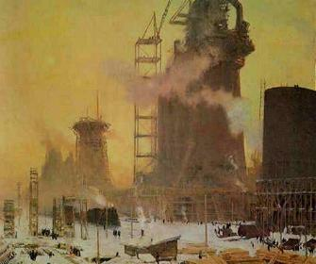
Индустриализация в СССР
Социалистическая индустриализация СССР (Сталинская индустриализация) — процесс форсированного наращивания промышленного потенциала СССР для сокращения отставания экономики от развитых капиталистических стран, осуществлявшийся в 1930-е годы. Официальной задачей индустриализации было превращение СССР из преимущественно аграрной страны в ведущую индустриальную державу.
Начало социалистической индустриализации было положено первым пятилетним планом развития народного хозяйства (1928—1932). Одновременно были ликвидированы частнотоварные и капиталистические формы хозяйства.

Slide 13
Причины индустриализации
необходимость создания материально-технической базы социализма
достижение экономической независимости страны
Укрепление обороноспособности
Сталин воспользовавшись очередным кризисом НЭПа объявил о «наступлении социализма по всему фронту». На первый план вышло ускоренное развитие базовых отраслей промышленности (топливно-сырьевая, металлургия, машиностроение и др.) от которых зависело общее состояние экономики.

Slide 14
Условия индустриализации
На Западе индустриализация проводилась за счет средств полученных от развития сельского хозяйства и легкой промышленности. Но в СССР не было времени на осуществление данного подхода. Поэтому индустриализация осуществлялась за счет ограбления села и продажи за границу сырья, хлеба, культурных ценностей. В условиях ограниченности ресурсов руководство перешло к их централизованному распределению и к плановости всей экономики.

Slide 15
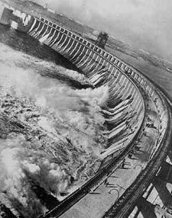
ГОЭЛРО
Уже в годы Гражданской войны советское правительство начало разработку перспективного плана электрификации страны. В декабре 1920 г. план ГОЭЛРО был одобрен VIII Всероссийским съездом Советов, а через год его утвердил IX Всероссийский съезд Советов.
Планом предусматривалось опережающее развитие электроэнергетики, привязанное к планам развития территорий. План ГОЭЛРО, рассчитанный на 10—15 лет, предусматривал строительство 30 районных электрических станций (20 ТЭС и 10 ГЭС) общей мощностью 1,75 млн квт. Проект охватывал восемь основных экономических районов (Северный, Центрально-промышленный, Южный, Приволжский, Уральский, Западно-сибирский, Кавказский и Туркестанский). Параллельно велось развитие транспортной системы страны (реконструкция старых и строительство новых железнодорожных линий, сооружение Волго-Донского канала).
Проект ГОЭЛРО положил основу индустриализации в России. Выработка электроэнергии в 1932 году по сравнению с 1913 годом увеличилась почти в 7 раз, с 2 до 13,5 млрд. кВт·ч.

Slide 16
Первая пятилетка. 1927-1932 гг.
В 1927 г. началась разработка 1 пятилетнего плана. В 1929 г. он был утвержден. Предусматривалось увеличить промышленное производство на 180%, сельско-хозяйственное на 55%.Тяжелая промышленность должна была развиваться опережающими темпами-230% за 5 лет. Сталин в это время выдвинул идею «Великого скачка» - чтобы за 5-10 лет догнать Запад, ушедший вперед в своем индустриальном развитии на 50-100 лет.

Slide 17
Стахановское движение
1935, август – начало стахановского движения. Шахтер А.Стаханов перевыполнил норму в 14 раз.
Это дало начало социалистическому соревнованию во всех отраслях экономики

Slide 18
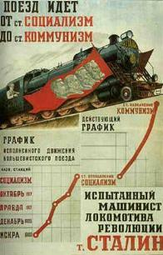
Итоги индустриализации
СССР - индустриально-аграрная страна
Созданы новые отрасли
Достигнута экономическая независимость страны (производятся все виды продукции)
Создан мощный военно-промышленный комплекс
Ликвидирована безработица

Slide 19
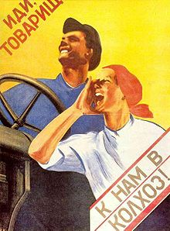
Коллективизация
Коллективиза́ция — это процесс объединения единоличных крестьянских хозяйств в коллективные хозяйства (колхозы в СССР). Проводилась в СССР в конце 1920-х — начале 1930-х гг. (решение о коллективизации было принято на XV съезде ВКП (б) в 1927), в западных районах Украины, Белоруссии и Молдавии, в Эстонии, Латвии и Литве после Второй мировой войны.
Цель коллективизации — формирование социалистических производственных отношений в деревне, ликвидация мелкотоварного производства для разрешения хлебных затруднений и обеспечения страны необходимым количеством товарного зерна.

Slide 20
Цели коллективизации
Огосударствление сельскохозяйственного производства
Централизованное управление сельским хозяйством
Ликвидация кулачества как класса
Получение средств на индустриализацию

Slide 21
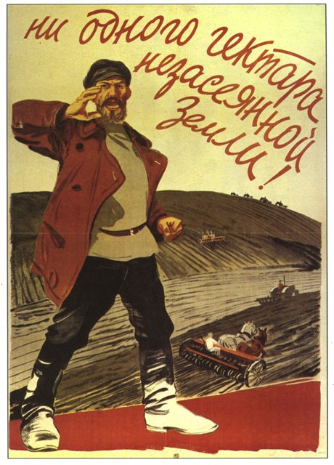
Основные этапы коллективизации
1928 – Начало форсированного создания колхозов (25-тысячники).
1929 – В газете «Правда» статья Сталина «Год великого перелома».
1930 – Объявлена политика «ликвидации кулачества как класса».
1932-1933 – Голод.
40-ые г.г. – Завершающий этап.

Slide 22
Крестьянский вопрос (1929)
Население около 160 млн. чел.
80% - крестьянство 26 млн. хозяйств.
- 8.5 млн. бедняцких хозяйств.
- 15 млн. середняцких хозяйств.
- свыше 1 млн. кулацких хозяйств.

Slide 23
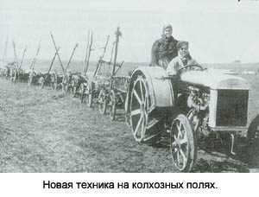
Основные средства и методы коллективизации
Раскулачивание: конфискация имущества, построек, средств производства в пользу колхозов
Выселение кулачества из родных мест
Создание машинно-тракторных станций
Агитация в печати

Slide 24
Последствия
- | +
Отвлечение огромных средств от развития с/х производства | Созданы условия для индустриального скачка
Отчуждение крестьян от собственности и результатов труда, ликвидация экономических стимулов в с/х. | Обретена независимость от импорта важных с/х культур
Массовый «уход» крестьян из деревни, дефицит рабочей силы | Дополнительные рабочие руки в город
Укрепление социальной базы сталинской диктатуры | Повысился уровень механизации с/х труда

Slide 25
Тоталитаризм
Тоталитаризм (от лат. «полный», «цельный») – антидемократический режим, для которого характерен полный контроль государства над человеком, ликвидированы все проявления демократического общества.
Осуществляется при догоняющем типе развития. В 1920-30-ые гг. существовал в Италии, Германии, Испании, СССР. После Второй Мировой войны в странах Восточной Европы и Юго-Восточной Азии.

Slide 26
Характерные черты тоталитаризма
Одна правящая партия
Сращивание партийных и государственных органов
Культ национального вождя
Навязывание единственной идеологии (социальной, национальной, религиозной). Политизация общества.
Отсутствие легальной оппозиции
Контроль за средствами массовой информации. Жесткая цензура
Создание массовых общественных организаций, контролируемых властью
Создание системы репрессивных органов. Массовые репрессии
Контроль над экономикой

Slide 28
Предпосылки установления тоталитарного режима в СССР
Широкое вмешательство государства в экономику
Отсутствие развитых демократических традиций
Уничтожение оппозиции в ходе гражданской войны
Усиление органов исполнительной власти и силовых структур
Патриархальная политическая культура большинства населения

Slide 29
Этапы сталинского тоталитаризма
1923 – 1934 гг. – становление режима
1935 – 1940 гг. – реализация сталинской модели власти
1941 – 1945 гг. – частичное отступление, ожидание демократических перемен
1946 – 1953 гг. – возвращение к жесткой модели управления

Slide 30
«Культ личности»
Создание имиджа И.В.Сталина как легендарной личности, которой вся страна обязана своим процветанием («великий вождь всех времен и народов»)
Тотальное восхваление И.Сталина при отсутствии критики
Повсеместное распространение облика и имени вождя
Формирование образа мыслителя, философа и ученого («корифей всех наук»)

Slide 31
Массовые репрессии
Поводом для массовых репрессий стало убийство С.М.Кирова 1 декабря 1934 г.
1936-1939 гг. – «Большой террор», политические процессы против бывших вождей партии, руководителей разного уровня, объявленных «врагами народами». В эту группы были отнесены крестьяне, духовенство, деятели науки и культуры.
Были введены «тройки» – органы внесудебной расправы, создан ГУЛАГ (Главное управление лагерей).
Точное число репрессированных неизвестно (4 – 15 млн.чел.)

Slide 32
Предпосылки образования СССР
По окончании войны на территории бывшей Российской империи образовалось полтора десятка государств. Самое крупное - РСФСР строилось по федеративному принципу и включало автономии и национальные округа.
Во всех Советских республиках у власти стояли представители большевиков. Они ставили задачей построение социализма и имели единую экономическую основу государственную собственность на средства производства.
Все они находились в международной изоляции.

Slide 33
Причины образования СССР
Общие хозяйственные связи, транспортная система, исторически сложившееся разделение труда между республиками.
В 1920-21 гг. РСФСР, Украина, Белоруссия, Армения, Грузия и Азербайджан заключили ряд договоров в военной, экономической областях и дипломатической сфере.
Внешняя торговля этих государств была объединена.
План ГОЭЛРО предусматривал создание единой энергетической базы всех советских республик и развитие их экономик на этой основе
Создание общей системы обороны

Slide 34
Проекты объединения
В.И.Ленин
И.В.Сталин
Федерализация
Объединение республик на правах равноправия в рамках одного государства
ЦК РКП(б) одобрил ленинские принципы национально-государственного устройства.
Автономизация
Все республики входят в состав РСФСР на правах культурных автономий

Slide 35
Первый съезд Советов
30 декабря 1922 г. РСФСР (Россия) вместе с Украиной (УССР), Белоруссией (БССР) и республиками Закавказья (ЗСФСР) образовали Союз Советских Социалистических Республик (СССР). Каждая из республик считалась независимой.
Подписаны Декларация и Договор
Созданы новые органы власти (Всесоюзный съезд Советов, ЦИК, Союзный Совет, Совет Национальностей)

Slide 36
Развитие СССР
В 1924 г. принята Конституция СССР.
Во второй половине 1920-х гг. в состав СССР вошли республики Средней Азии (Казахстан, Узбекистан, Таджикистан, Киргизия, Туркмения)
В 1936 г. ЗСФСР разделилась на самостоятельные республики, все они вошли в состав СССР.
В1939-40 гг. Республики Прибалтики, присоединились к Союзу
Всего в СССР входило 15 республик

Slide 37
Национальная политика
В конце 1920-х гг. партия учитывала национальную специфику. В мусульманских республиках духовенству возвратили земли, восстановили шариатские суды, признавали мусульманские нормы поведения. На Севере и в Сибири сохранялось родовое самоуправление. Большое внимание уделялось культурному развитию малых народов - многие из них впервые получили письменность. В Москве и Петрограде бы ли открыты институты народов Востока и Севера.

Slide 38
Культура СССР В 1920-ые ГОДЫ.
Партия и государство установили полный контроль над духовной жизнью общества
1922г. – выдворение из страны 160 крупных ученых и философов.
1922г. – учреждение Главлита, а затем Главреперткома (цензура).

Slide 39
Главные задачи культурной революции
Ставилась задача преодолеть культурное неравенство, сделать доступным для трудящихся сокровища культуры.
Ликвидация неграмотности: в 1919 году СНК принял декрет "О ликвидации неграмотности среди населения РСФСР", по которому все население от 8 до 50 лет обязано было обучаться грамоте на родном или русском языке.
В 1923 году было учреждено добровольное общество "Долой неграмотность" под председательством М.И. Калинина.

Slide 40
Народное образование
30 сентября 1918 года ВЦИК утвердил «Положение о единой трудовой школе РСФСР».
В основу положен принцип бесплатного обучения.
Декретом СНК от 2 августа 1918 г. преимущественное право поступления в вузы получили рабочие и крестьяне
В 1930 году было принято постановление ЦК ВКП/б "О всеобщем обязательном начальном обучении".
К концу 30-х годов массовая неграмотность в нашей стране в основном была преодолена

Slide 41
Церковь и религия
11 (24) декабря 1917 г. появляется декрет о передаче всех церковных школ в Комиссариат просвещения.
18 (31) декабря аннулируется в глазах государства действенность церковного брака и вводится гражданский.
21 января 1918 г. - опубликован декрет о полном отделении церкви от государства и о конфискации всех церковных имуществ.

